Slide 1
Suuremad väljakutsed energiasektoris
Kalle Kilk
Juhatuse esimees
Elering AS

Slide 2
Elering AS
Elering on sõltumatu ja iseseisev Eesti elektri ja gaasi ühendsüsteemihaldur, mille peamiseks ülesandeks on kindlustada Eesti tarbijatele igal ajahetkel kvaliteetne energiavarustus.
Kõik Eleringi aktsiad kuuluvad Eesti Vabariigile, kelle aktsionäri õigusi teostab Kliimaministeerium.

Slide 3
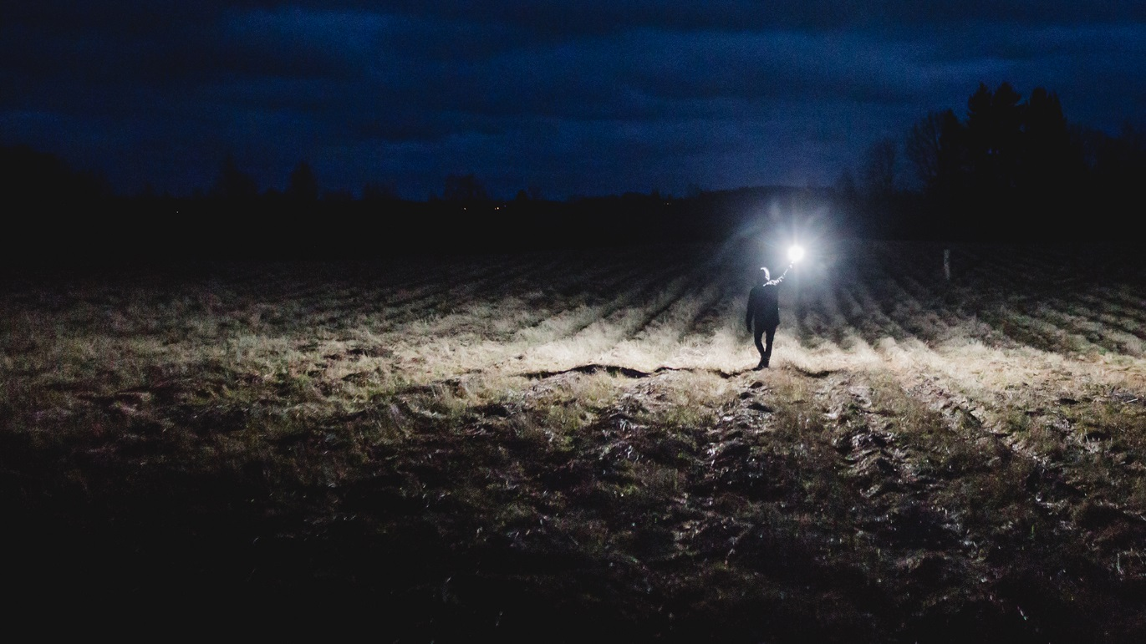
1.Eleringi missioon:
Hoida Eestis tuled põlemas ja toad soojad

Slide 4
2.Eleringi visioon
„ VARUSTUSKINDLUS kliimaneutraalsel moel toetades Eesti majanduse konkurentsivõimet “
Selgitav kirjeldus:
Meie peamine missioon on tagada igal ajahetkel Eesti tarbijate varustuskindlus.
Sünkroniseerida Eesti Mandri-Euroopa elektrisüsteemiga aastal 2025 ja seejuures säilitada usaldusväärne elektrivarustus üleminekuperioodil, mis on kõige olulisemad samm, et tagada Eesti klientide pidev varustuskindlus.
Samal ajal aitame Eesti ja laiemalt ELi kogukonnal saavutada kliimapoliitika eesmärke aastateks 2030, 2035 ja 2050, pidades silmas Eesti majanduse konkurentsivõimet. Selleks tagame võrguvõimekuste olemasolu, hoiame ülekandevõimsused töös ja tagame süsteemijuhtimise võimekuste olemasolu.

Slide 5
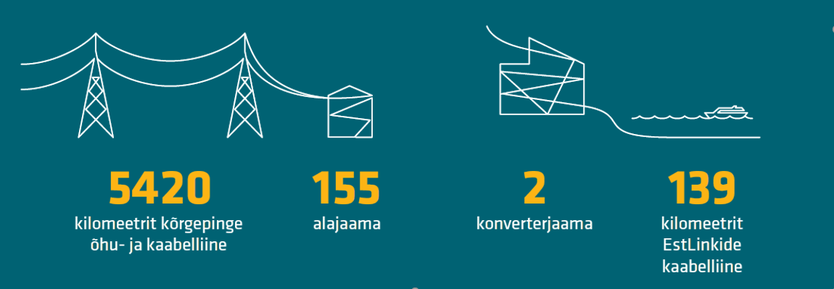
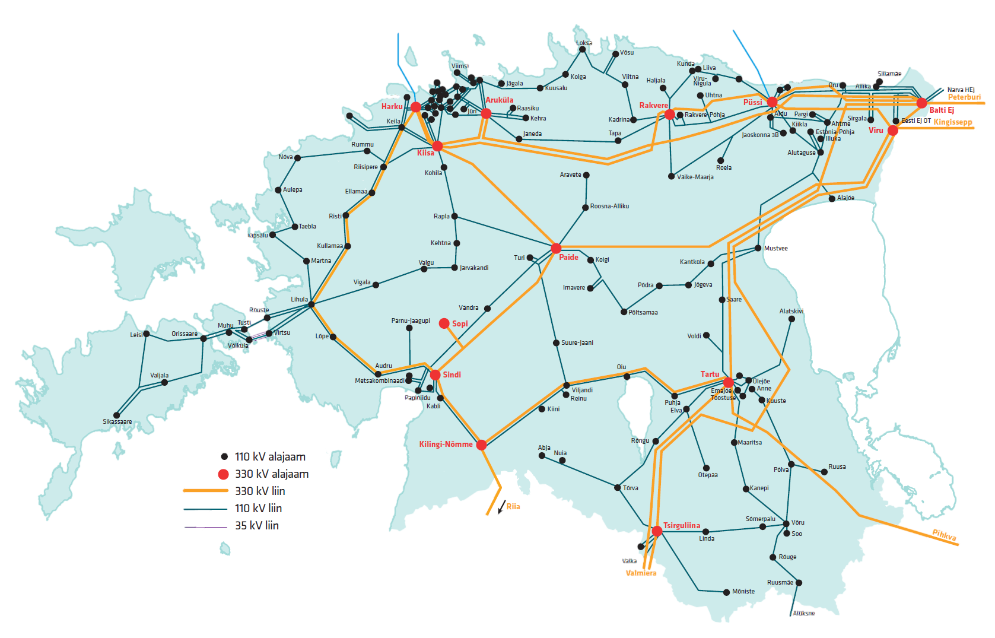
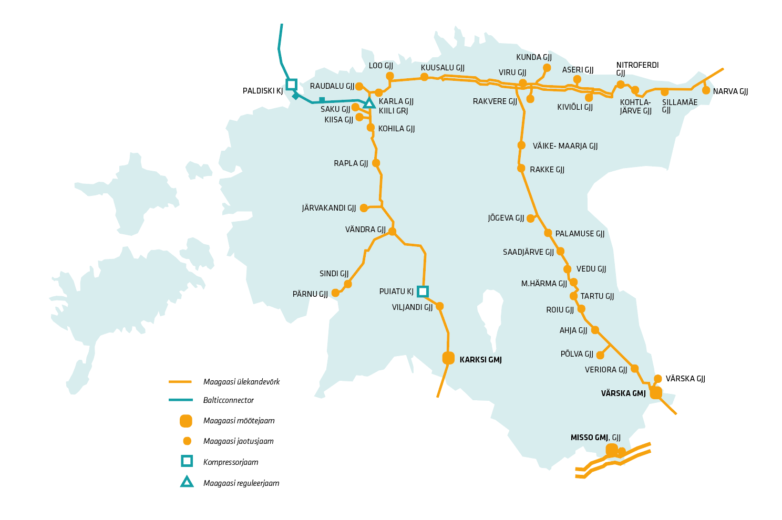
Elektri ülekandevõrk
Gaasi ülekandevõrk

Slide 6
ELERINGI RESSURSIMAHUKAMAD TÖÖSUUNAD 2024-2035
2024-2025
2026-2029
2030 -2035
Vesiniku taristu arengud?
Välisühendused kesk-Euroopasse ?
3. Eesti 2030 elektris 100% RES
võimaldamine
4.Välisühendused
naaberriikidega
2. Sünkoniseerimine
Mandri-Euroopaga
1.Varustuskindluse tagamine -
Hoiame Eestis tuled põlemas ja toad soojad

Slide 7
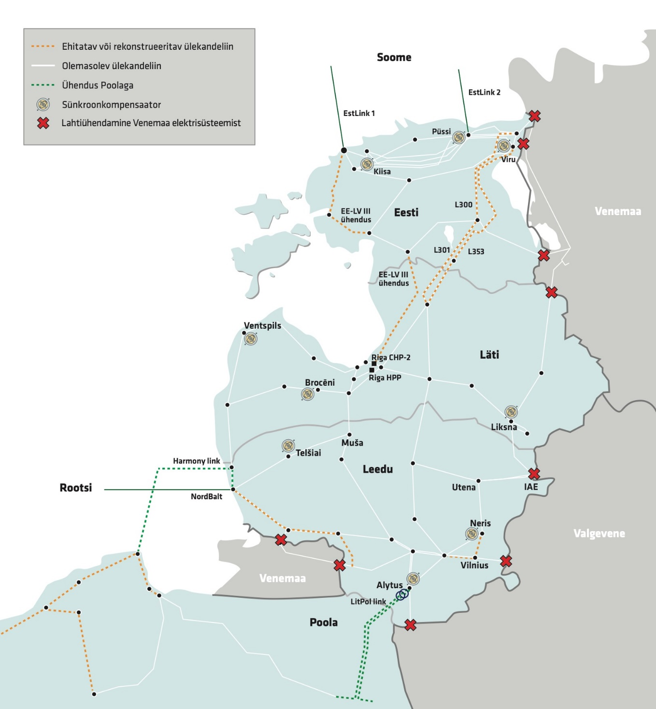
Sünkroniseerimine Mandri-Euroopaga

Slide 8
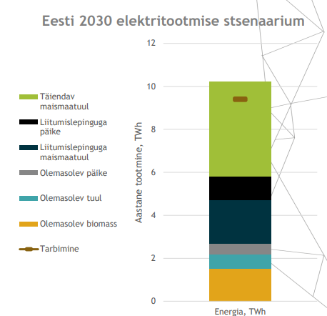
Elektrivõrgu võimekus Eesti elektritootmise TE100% 2030 eesmärgi täitmiseks
Eesti tootmisportfelli näidis
Uus elektrivõrguga liitumise kontseptsioon ja tingimused (arenduskohustus ja fikseeritud hind)
Võrguga liitumise investeeringute teostamine
ja elektrisüsteemi juhtimise arendamine
Poliitiline arutelu ja regulatsiooni muudatused
uus elektrivõrgu arengukava TE100 eesmärgi täitmiseks
Uue kontseptsiooni rakendamine
2023
2024
2025
2026
2027
2028
2029
2030
2030+

Slide 9
Varustuskindluse tagamine TE põhises süsteemis
Eesmärk – hea varustuskindlus ja soodne hind
Tuulistel ja päikeselistel tundidel tuleb elekter kohalikest tuule- ja päikeseelektrijaamadest
Kui kohapeal parasjagu odavaid tootmisressursse pole, tuleb elekter läbi välisühenduste kõige soodsamast allikast
Kui ka väljaspool soodsaid allikaid piisavalt pole või on ühenduste võimsust ebapiisavalt, siis on kohapeal varuks piisavalt juhitavat tootmisvõimsust

Slide 10
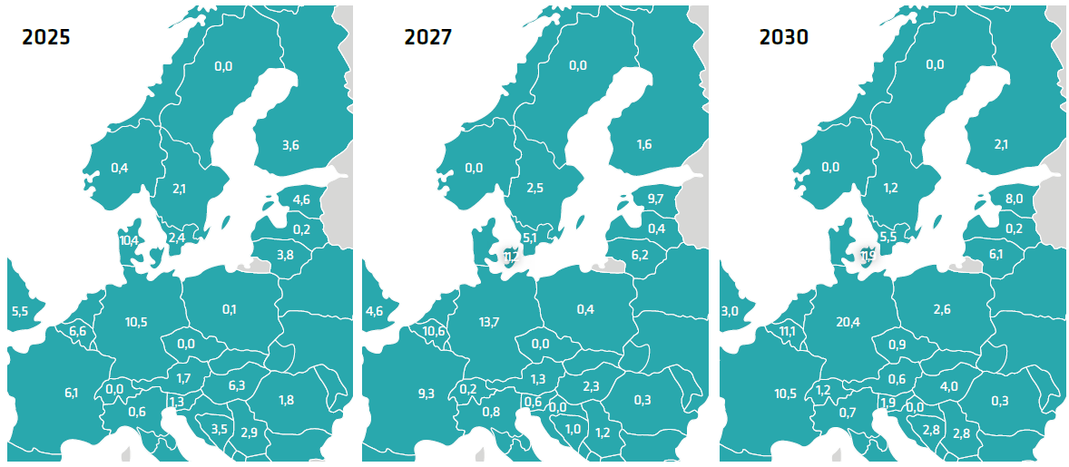
Juhitavate elektrijaamade piisavuse tagamine
Varustuskindluse norm
9 h/aastas 4,5GWh/aastas
Varustuskindluse normi analüüs
Varustuskindluse normi kinnitamine VV-s
Strateegilise reservi eelnõu VV-le
Strateegilise reservi hange
Strateegiline reserv rakendatud ja töös
Eestile sobiva võimsusmehhanismi uuring
Elektrituruseaduse muudatuste väljatöötamine
Läbirääkimised Euroopa Komisjoniga ja riigiabi luba väljastatud
Tootmisvõimsuste ettevalmistus periood
2023
2024
2025
2026
2027
2028
2029
2030
2030+
2022
2021
2020

Slide 11
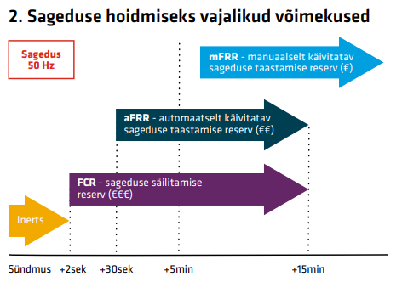
Sagedusreservide turud ja sagedusreservide pikaajaline hange
Sagedusreservide turud Baltikumi LFC blokis (hinnanguline):
Baltikumi FCR võimsusturg, kokku ~ ±30 MW;
Baltikumi aFRR võimsus- ja energiaturg, kokku ~ ±130 MW;
Baltikumi mFRR võimsus- ja energiaturg, kokku ~ ±570 MW.
2023 sagedusreservide turud töös:
Baltikumi mFRR energiaturg;
aFRR koostööprojekt Fingridiga:
Soome aFRR võimsusturg;
Soome aFRR energiaturg.
Sagedusreservide pikaajaline hange, et tuua turule ca.250-400MW paindlikke ja kindlaid pikaajalisi tootmisressursse
Uued paindlikud ja kindlad tootmisvõimsused töös
2023 ja enne
2024
2025
2026
2027
2028
2029
2030
2030+

Slide 12
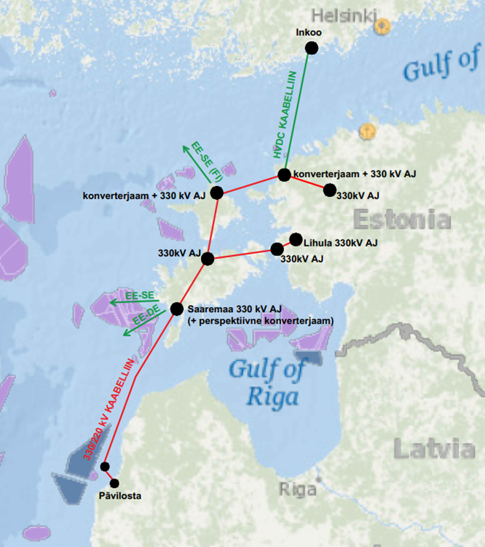
Perspektiivne võrk 2035+
Elektri tootmise alad on kaugemas tulevikus ilmselt pigem meres
Võrgu arendamine liigub tootmisele järele
Välisühenduste trassid on mõistlik kaaluda samuti tulevaste elektritootmise alade järgi

Slide 13
Tänan!
Kalle Kilk
Juhatuse esimees
Elering

